Slide 1
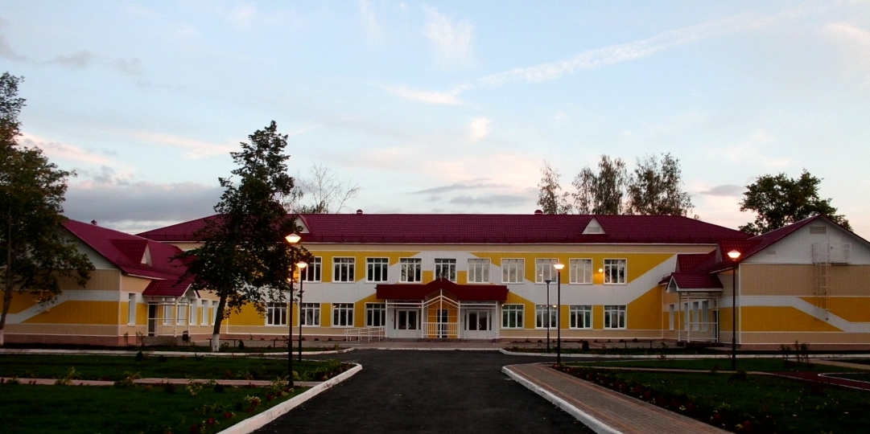
Муниципальное бюджетное общеобразовательное учреждение начальная общеобразовательная школа села Ленино Липецкого муниципального района Липецкой области
Программа инновационной деятельности площадки ГАУДПО ЛО «ИРО»
«Преемственность в системе работы по формированию гражданственности
у детей дошкольного и младшего школьного возраста
в условиях сельской школы-комплекса»

Slide 2
Цель программы - создание условий, обеспечивающих преемственность в системе работы по формированию предпосылок гражданственности у детей дошкольного и младшего школьного возраста на примере сельской школы-комплекса.
Задачи инновационной деятельности:
создать единое образовательное пространство, обеспечивающее преемственность в системе работы по формированию предпосылок гражданственности у детей дошкольного и младшего школьного возраста;
систематизировать имеющийся опыт по данной проблеме;
создать организационные, научные и информационные условия для успешной работы по преемственности;
обеспечить методическое сопровождение программы ИП;

Slide 3
проводить систематическую работу по повышению уровня профессиональной компетентности педагогов ОУ в соответствии с ФГОС НОО и ФГОС ДО;
создать в учреждении творческую образовательную среду;
разработать систему мероприятий, направленных на приобщение к национальным российским ценностям, ценностям семьи, общечеловеческим ценностям в контексте формирования у обучающихся идентичности гражданина России и направлять образовательный процесс на воспитание у детей любви к родине (в том числе, малой родине) и уважения к культурно-историческому наследию России;
разработать мониторинг результатов преемственности по формированию предпосылок гражданственности обучающихся;
использовать информационные ресурсы педагогов с целью сопровождения программы.

Slide 4
Новизна программы
Новизна программы заключается в осуществлении преемственности в системе воспитательной работы на уровне дошкольного и начального общего образования в условиях сельской школы-комплекса, способствующей формированию предпосылок гражданственности у детей дошкольного и младшего школьного возраста.
Этапы проекта
Подготовительный этап (январь 2018 - март 2018)
Практический этап (март 2018 - август 2020)
Обобщающий этап (сентябрь 2020 - май 2021)

Slide 5
Формами взаимодействия педагогов, обучающихся и их родителей
Волонтёрская деятельность
педагог
обучающийся
Беседы, «круглые столы», конференции
Экскурсии по памятным местам родного края, походы одного дня
Уроки мужества, Вахта памяти
Научно-исследовательская и проектная деятельность
Праздники песни и строя, фестивали патриотической песни
Классные часы и другие школьные мероприятия гражданско-патриотической направленности

Slide 6
Взаимодействие школьных общественных структур в едином образовательном пространстве в рамках программы
Совет общественности
Совместное МО воспитателей и учителей
Педагогический совет ОУ
Совет по реализации Программы
МО учителей начальных классов
Штаб волонтерского
движения
МО воспитателей
Временные детские объединения: совет дела, инициативная группа
Родительский комитет

Slide 7
Взаимодействие с окружающим социумом в рамках программы
Школы района
Совет ветеранов
Сельская библиотека
Центр Романовской игрушки
Центр Дополнительного образования
МБОУ НОШ
с. Ленино
Отдел
по делам молодежи
Дом культуры Ленинского поселения
Храм Рождества Пресвятой Богородицы
Пост №1 г. Липецка
Областной краеведческий музей

Slide 8
Прогнозируемые результаты по каждому этапу
Подготовительный этап (январь 2018 – март 2018)
Наличие координационного совета.
Наличие программы инновационной деятельности.
Наличие плана работы инновационной деятельности.
Наличие условий для профессионального роста педагогов: повышение квалификации воспитателей и учителей, участие в семинарах, конференциях, МО.
Овладение педагогами профессиональными компетентностями с целью реализации программы.

Slide 9
Прогнозируемые результаты по каждому этапу
Практический этап (март 2018 - август 2020)
Создание единого образовательного пространства, обеспечивающего преемственность в системе работы по формированию предпосылок гражданственности у детей. Осуществление образовательной деятельности на каждом уровне образования с позиции системности по формированию основ гражданственности в воспитании обучающихся.
Совместное участие обучающихся в научной, творческой, спортивной деятельности с учетом возраста и индивидуальных способностей.
Разработка и проведение совместных мероприятий, патриотических акций, конкурсов, встреч, смотров детей дошкольного и младшего школьного возраста в соответствии с планом ИП. Создание музея истории села.
Ведение учителями и воспитателями сайтов, блогов и использование их ресурсов обучающимися.

Slide 10
Прогнозируемые результаты по каждому этапу
Обобщающий этап (сентябрь 2020 - май 2021)
Анализ и обобщение результатов инновационной деятельности.
Представление опыта инновационной деятельности на семинарах, конференциях, педагогических чтениях муниципального и регионального уровня.
Проведение муниципального слета волонтёрских отрядов.
Подготовка докладов и публикаций.

Slide 11
План совместных мероприятий дошкольников и школьников
Моя малая родина
Конкурс чтецов «Поэты и писатели Липецкого края».
Работа волонтёрских отрядов. День пожилого человека. Праздничнее чаепитие. Изготовление поздравительных открыток, подарков для пожилого человека.
Участие в праздниках, посвященные дню села, дню района.
Традиционная осенняя ярмарка.
Фестиваль народного творчества «Романовская слобода».
Выставка творческих работ «У мамы руки золотые».
Русские народные праздники Масленица, Рождество, Пасха.
Акция «Посади дерево и сохрани его».
Акция «Покорми птиц зимой».
Акция «Мы хотим, чтоб птицы пели».

Slide 12
Герои Отечества
Проведение научно-практических конференций по темам: «Герои Отечества», «Орден в моём доме», «Герои живут рядом».
Проведение смотра строя и песни.
Изготовление полотна памяти «И помнит мир спасённый…».
Конкурс «Портрет солдата».
К вершинам в ГТО
Малые олимпийские игры.
Я – гражданин России
Конкурс рисунков на асфальте «Мир глазами детей».
Час поэзии «Мне посчастливилось родиться на Руси».
Праздник «Символы и атрибуты Российской государственности».
Проект «Народные (негосударственные) символы России (русская березка, матрёшка, гармонь, балалайка, свистулька, хохлома, гжель…)».

